Slide 1
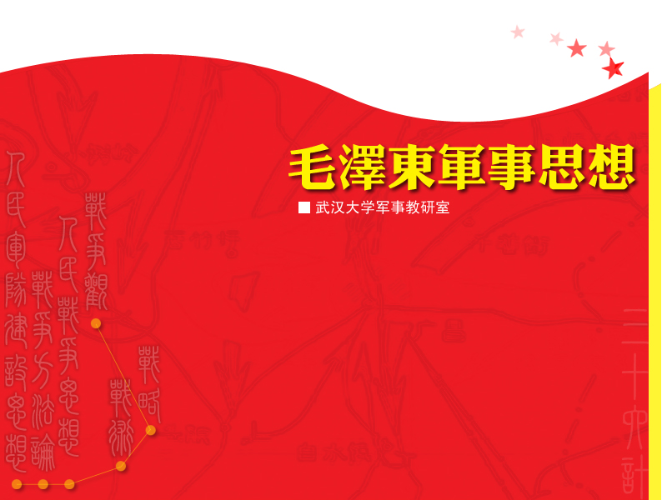

Slide 2
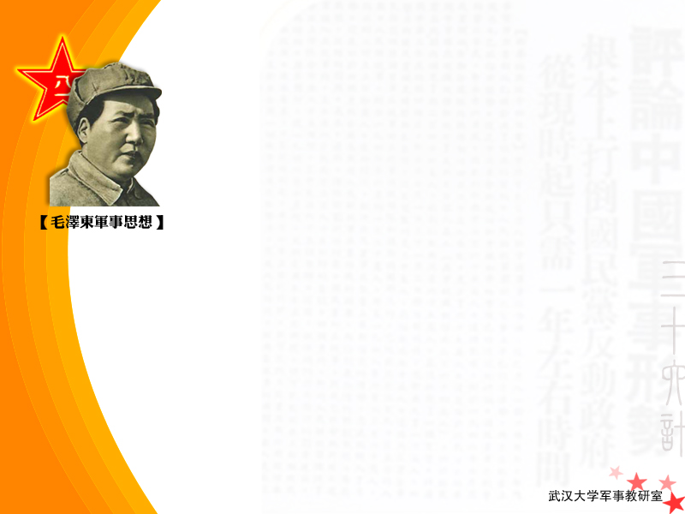
毛泽东军事思想
一、毛泽东军事思想的科学涵义；
二、它的形成和发展；
三、它的主要内容：
1、毛泽东的战争观和战争方法论；
2、毛泽东人民战争思想；
3、毛泽东人民军队建设思想；
4、人民战争的战略战术。

Slide 3
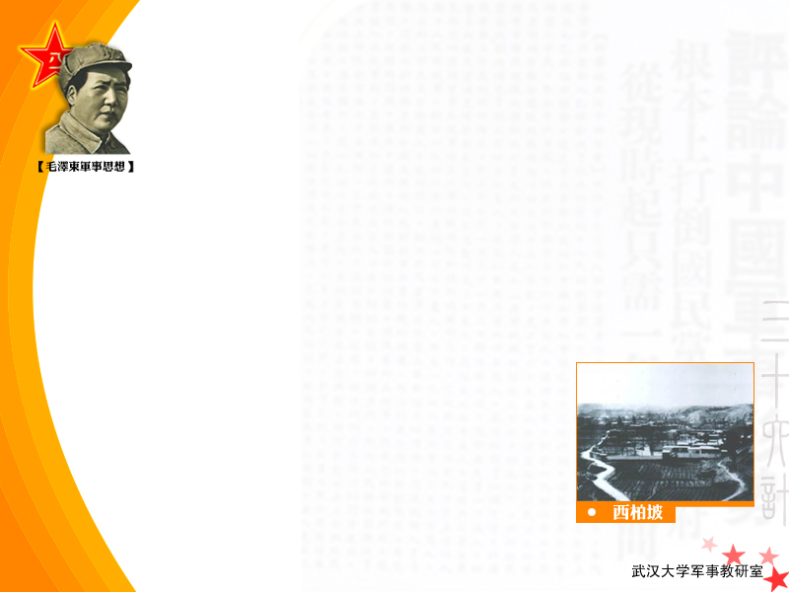
毛泽东军事思想的科学涵义
毛泽东军事思想是毛泽东关于当代中国革命战争和军队问题的科学理论体系，它是马列主义普遍原理与中国革命战争实践相结合的产物，是中国革命武装斗争历史经验的总结，是中国共产党集体智慧的结晶，是毛泽东思想的重要组成部分。

Slide 4
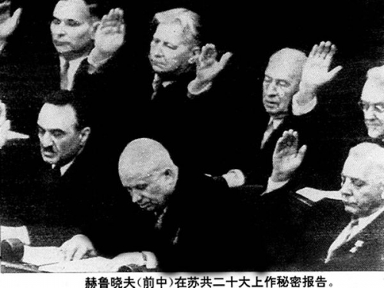
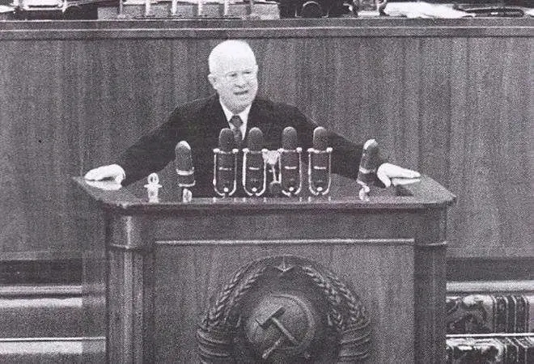
二十大掠影
1956.2.14-25，赫鲁晓夫主持，苏联共产党举行第二十次代表大会。

Slide 5
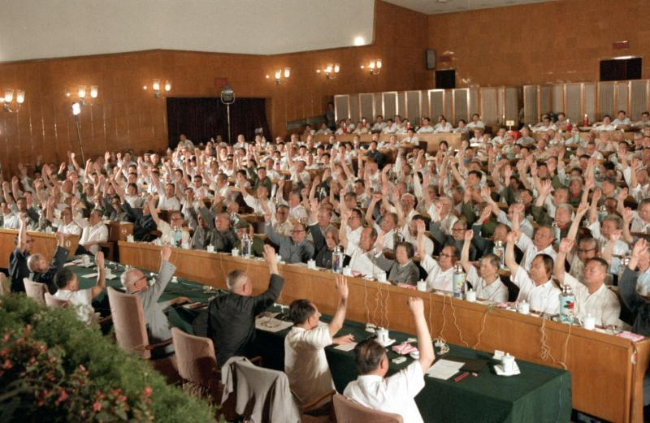
1981年6月27日至29日，中国共产党十一届六中全会在北京举行。会议通过了《关于建国以来党的若干历史问题的决议》。 新华社发

Slide 6
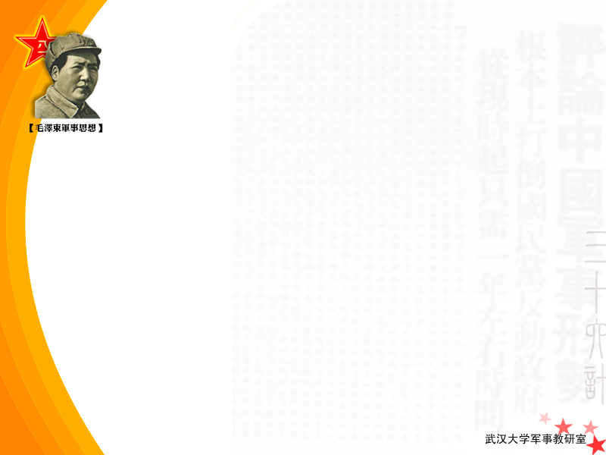
毛泽东军事思想的形成和发展
一、毛泽东军事思想奠基于井冈山斗争时期。这一时期的代表作《井冈山的斗争》《星星之火，可以燎原》
二、毛泽东军事思想形成于土地革命战争时期。红军长征到达陕北后，毛泽东有了相对集中的时间，认真总结了土地革命战争的经验教训，写下了《中国革命战争的战略问题》，这篇文章标志着毛泽东军事思想作为一个科学理论体系已经基本形成。
Movie One
Movie Two
Movie Three

Slide 7
毛泽东军事思想的形成和发展
三、抗日战争时期，毛泽东军事思想得到全面的发展和成熟。其成熟的标志：（1）提出了“兵民是胜利之本”的人民战争思想；（2）提出了持久战理论；（3）确立了游击战的战略地位。
这一时期的代表作：《论持久战》、《抗日游击战争的战略问题》、《战争与战略问题》
四、解放战争时期，毛泽东军事思想得到进一步发展和丰富。主要标志有3：（1）提出了十大军事原则；（2）创造了独特的战略进攻理论；（3）形成了系统的战略决战理论。主要代表作：《集中优势兵力各个歼灭敌人》、《目前形势和我们的任务》
Movie One
Movie Two
Movie Three

Slide 8
毛泽东的战争观和战争方法论
【毛泽东的战争观和战争方法论】
一、毛泽东的战争观
（一）战争的起源和根源
私有制是战争的起源。
剥削者、压迫者阶级是人类战争的根源。
毛泽东指出：“战争——从有私有财产和有阶级以来就开始了的，用以解决阶级和阶级、民族和民族、国家和国家、政治集团和政治集团之间，在一定发展阶段上的矛盾的一种最高的斗争形式。”（《毛泽东选集》第171页）
以战止战
以和抑战

Slide 9
毛泽东的战争观和战争方法论
【毛泽东的战争观和战争方法论】
一、毛泽东的战争观
（二）拥护正义战争，反对非正义战争
毛泽东指出：“历史上的战争分为两类，一类是正义的，一类是非正义的。一切进步的战争都是正义的，一切阻碍进步的战争都是非正义的。我们共产党人反对一切阻碍进步的非正义的战争，但是不反对进步的正义的战争。反对的方法，在战争未爆发前，极力阻止其爆发；既爆发后，只要有可能，就用战争反对战争，用正义战争反对非正义战争。”（《毛泽东选集》第476页）
以战止战
以和抑战

Slide 10
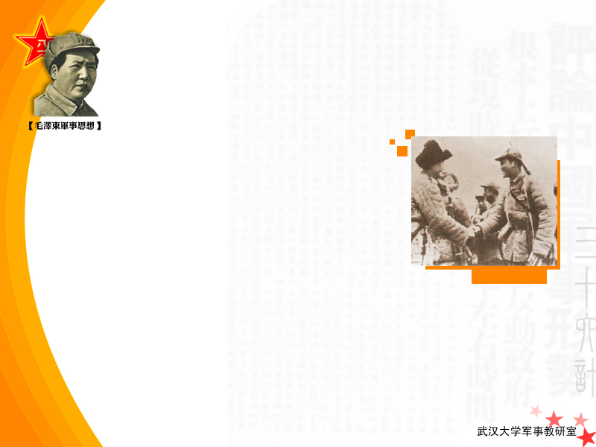
毛泽东人民战争思想
【毛泽东人民战争思想】
地雷战
经济战
农业战
人民的代表：中国最顶尖的知识分子
毛泽东的人民战争思想，就是以人民军队为骨干，把千千万万的人民群众组织起来，发动起来，就造成了陷敌于灭顶之灾的汪洋大海，造成了克服一切战争困难的前提，从而赢得战争的胜利。
“兵民是胜利之本”是毛泽东人民战争思想的基本理论，它是毛泽东在《论持久战》中提出的一个打败日本帝国主义的一个基本观点。这一理论最基本的有两方面，即军队与人民的团结和进步。
Movie Four
中国社区：11.3万；农村基层组织，村一级49.2万——2020新冠肺炎疫情中国总动员

Slide 11
【毛泽东人民战争思想】
《烈火金刚》：八路军排长史更新
全
面
的
人
民
战
争
野战军
中国革命革命三大法宝
地方军
“三结合”
武装力量体制
武装
群众
(1)
组织形式
民 兵
相结合
工、农
商、学
妇、青
少
非武装
群众
(2)
各人民团体
斗争形式——以武装斗争为主，各种形式的斗争相配合。
“四一二”政变对于国民党的损害远远大于共产党
失去基层

Slide 12
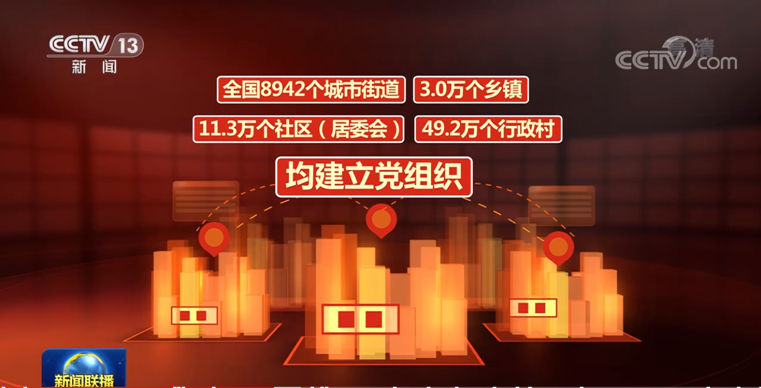
2021年6月30日新闻联播

Slide 13
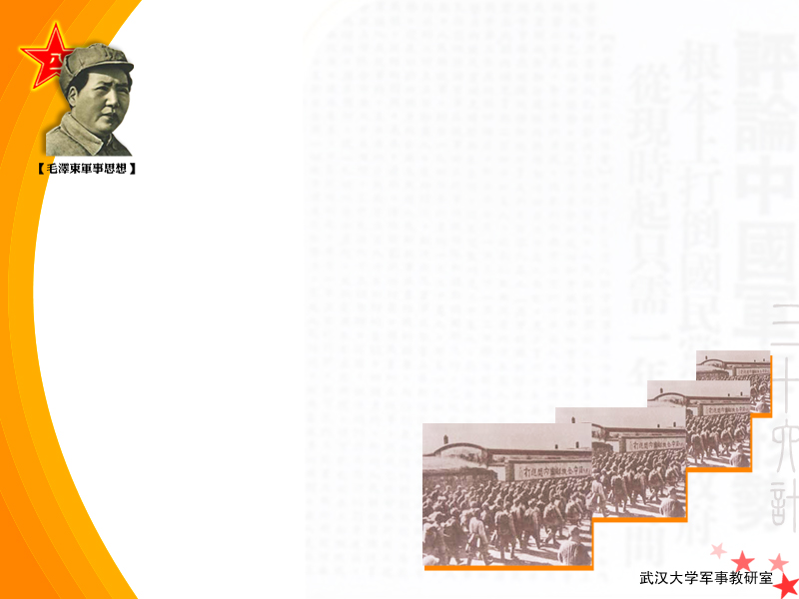
毛泽东人民军队建设思想
【毛泽东人民军队建设思想】
Movie Five
Movie Six
一、人民军队的性质
我军必须是中国共产党绝对领导下的，执行无产阶级革命政治任务的武装集团。
二、人民军队的宗旨
我军的宗旨是全心全意为人民服务。
毛泽东指出：“紧紧地和中国人民站在一起，全心全意地为中国人民服务，就是这个军队的唯一的宗旨。”（《毛泽东选集》第1039页）

Slide 14
毛泽东人民军队建设思想
【毛泽东人民军队建设思想】
三、人民军队的三大任务
战斗队、工作队和生产队是我军的三大任务。
毛泽东指出：“红军的打仗，不是单纯地为了打仗而打仗，而是为了宣传群众、组织群众、武装群众，并帮助群众建设革命政权才去打仗的，离了对群众的宣传、组织、武装和建设革命政权等项目标，就是失去了打仗的意义，也就是失去了红军存在的意义。”（《毛泽东选集》第86页）
同时他又指出：“这支军队也要当两支用，一方面打仗，一方面生产。”（《毛泽东选集》第928页）从而明确赋予了我军战斗队、工作队和生产队三大任务。

Slide 15
毛泽东人民军队建设思想
【毛泽东人民军队建设思想】
四、人民军队政治工作的三大原则
即官兵一致、军民一致和瓦解敌军三大原则。
华东野战军战斗力最强，陈毅：粟裕厉害就厉害在知人善用，会用俘虏兵！
人民军队政治工作秘密武器：班长给战士洗脚
五、人民军队内部三大民主
即政治民主、经济民主和军事民主三大民主制度。

Slide 16
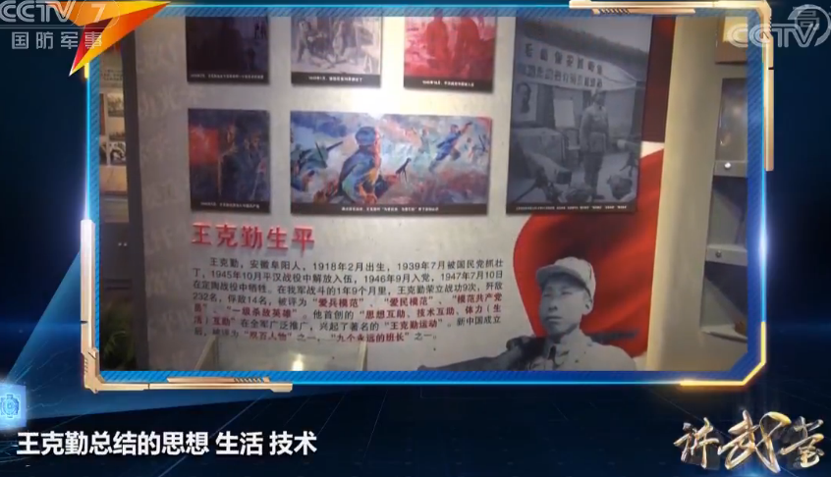

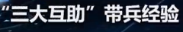
王克勤“三大互助”:“在家靠父母，革命靠互助”
解放战争时期，人民解放军第6纵队18旅机枪班班长王克勤在班里成立思想互助组、技术互助组、生活互助组，将老骨干、新战士、新解放战士拧成一股绳，迅速形成战斗力，这就是著名的“王克勤运动”《讲武堂》 20200329 战旗猎猎向沙场——东风浩荡（上）44：53—45：51

Slide 17
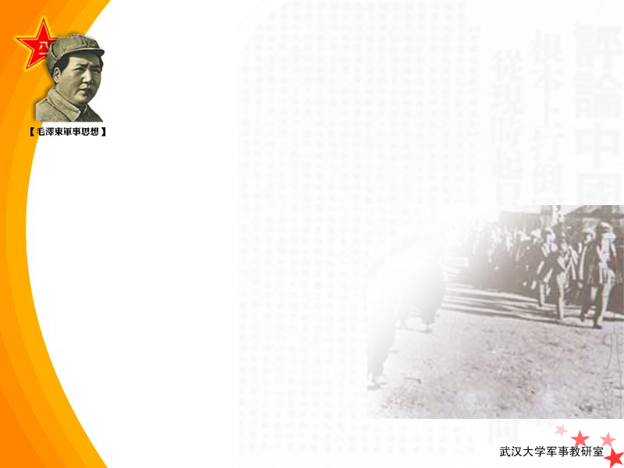
人民战争战略战术
Movie Seven
一、实行积极防御，反对消极防御
二、集中优势兵力各个歼灭敌人
三、慎重初战（第一仗能影响全局）
四、运动战、阵地战、游击战三种作战形式灵活转换
五、灵活性（灵活使用兵力）
朱德《论解放区战场》

Slide 18
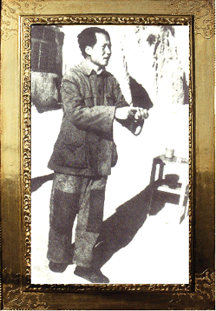
一、实行积极防御，反对消极防御
【人民战争战略战术】
积极防御：
1、攻势防御
2、决战防御
3、为了反攻和进攻的防御
Movie Eight

Slide 19
【人民战争战略战术】
战略防御阶段敌我态势
 | 敌 |  | 我
战略 | 外线 | 优势 | 内线 | 劣势
 | 进攻 |  | 防御
 | 速决 |  | 持久
战役 战术 | 内线 | 劣势 | 外线 | 优势
 | 防御 |  | 进攻
 | 持久 |  | 速决
（强）
（弱）
（弱）
（强）

Slide 20
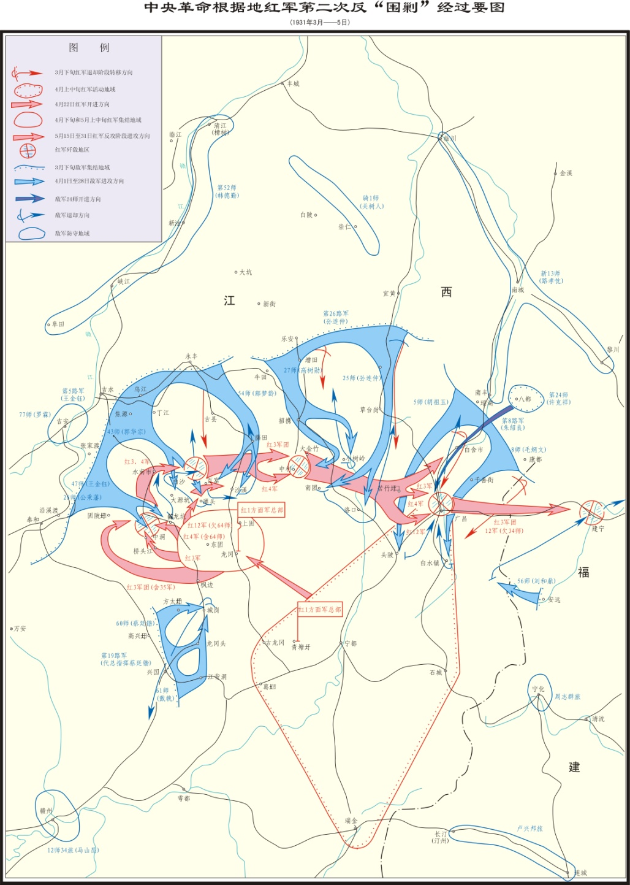
【人民战争战略战术】

Slide 21
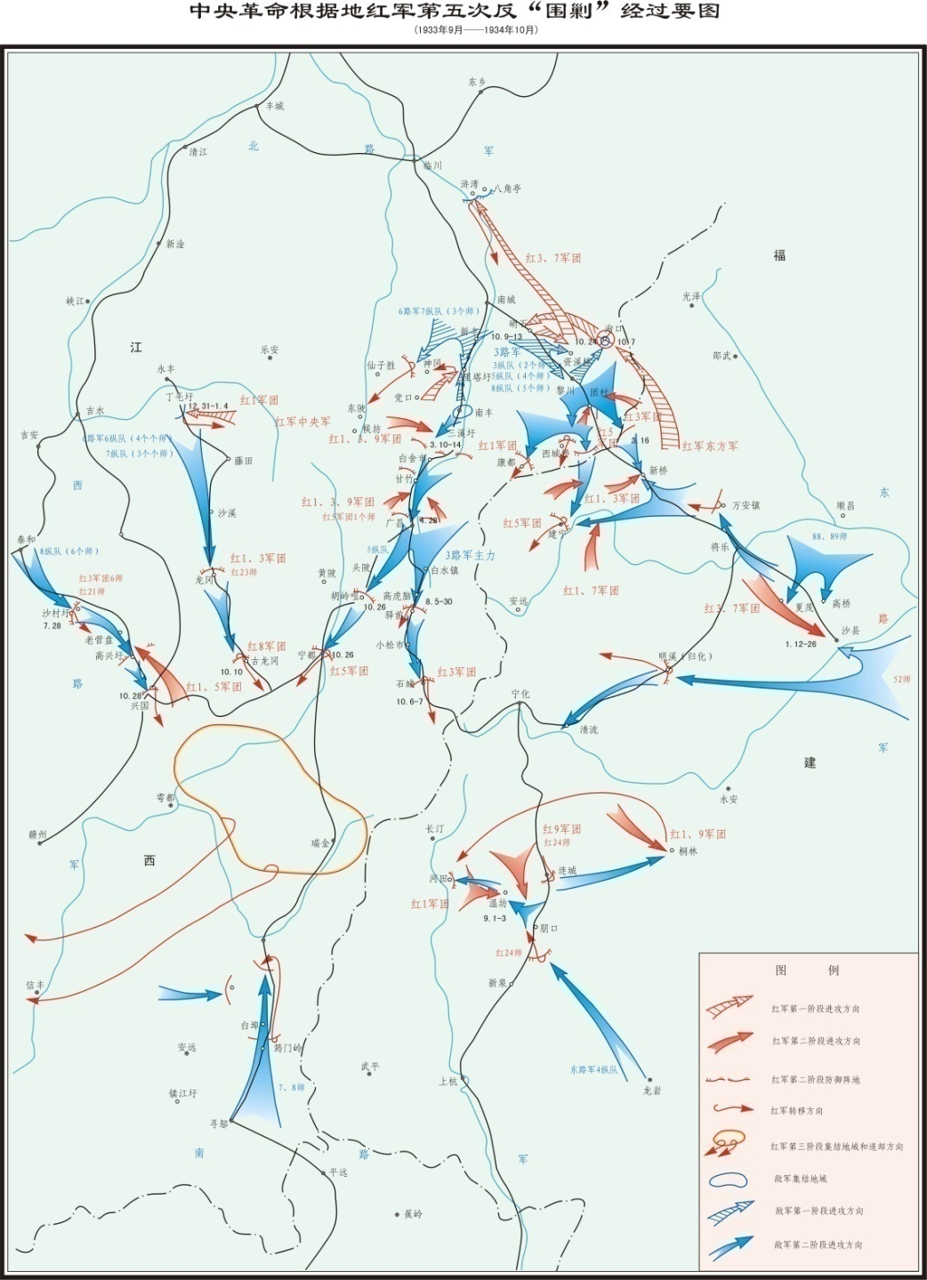
【人民战争战略战术】

Slide 22
二、集中优势兵力各个歼灭敌人
【人民战争战略战术】
（一）含义：集中优势兵力各个歼灭敌人，就是集中数倍于敌人的兵力打歼灭战。集中优势兵力与各个歼灭敌人，二者是不可分割、辩证统一的，只有集中优势兵力，才能达到各个歼灭敌人的目的；只有各个歼灭敌人，才能形成和保持兵力的优势。
（二）这一基本作战原则包含了两层意思：
1、重点用兵。重点用兵，不仅仅表现在主要作战方向上，在同一方向上也应有重点，不能平分兵力。
2、各个歼敌。即先弱后强，先打分散。孤立之敌，后打集中、强大之敌，这一原则并不排斥在必要和可能的情况下打“强”敌。
Movie Nine
Movie Ten
P
淮海战役

Slide 23
【人民战争战略战术】
淮海战役敌我兵力部署
敌
军
八
十
万
人
（全局）
我
军
六
十
万
人
(全局)
第一阶段：
（局部：碾庄）
第二阶段：
（局部：双堆集）
第三阶段：
（局部：陈官庄）
38个师 → 8个师
（华野） （黄伯韬）
37个师 → 16个师
（华野、中野）（黄 维）
44个师 → 22个师
（华野） （杜聿明）

Slide 24
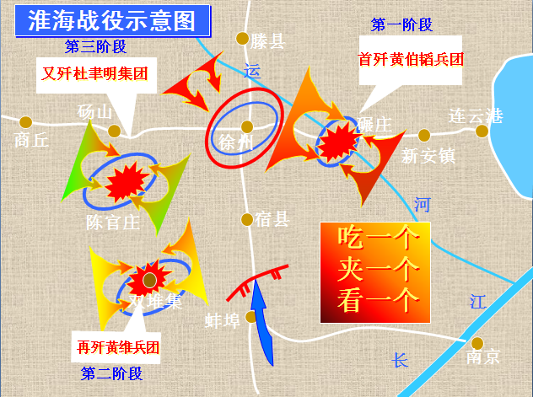

Slide 25
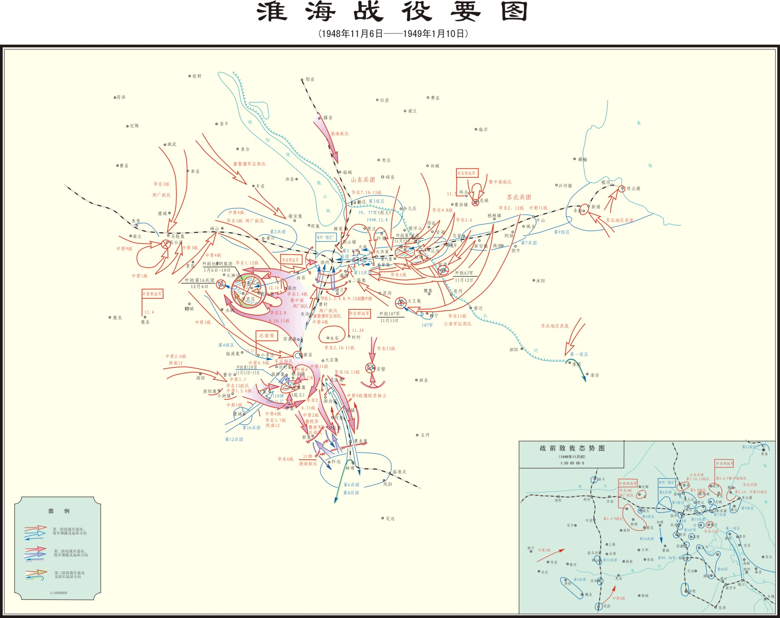
【人民战争战略战术】

Slide 26
三、慎重初战
【人民战争战略战术】
初战，亦称“序战”，就是指战争和战役的第一仗。毛泽东提出了初战的三个原则：
第一、必须打胜。
第二，必须照顾全战役计划。这就是说，第一仗必须对整个战役有利，要使第一仗成为全战役计划的有机序幕。
第三，必须照顾下一战略阶段。就是说，打第一仗时，不仅要计算到整个战役，而且要计算到后几个战略阶段至少也要计算到下一个战略阶段。
初战三原则，是环环紧扣的三个环节，其中心思想就是战争指导者必须具有战略头脑。只有胸怀全局，高人一着，才能夺取战争的胜利。
Movie Eleven
Movie Twelve
P
辽沈战役
P
平津战役

Slide 27
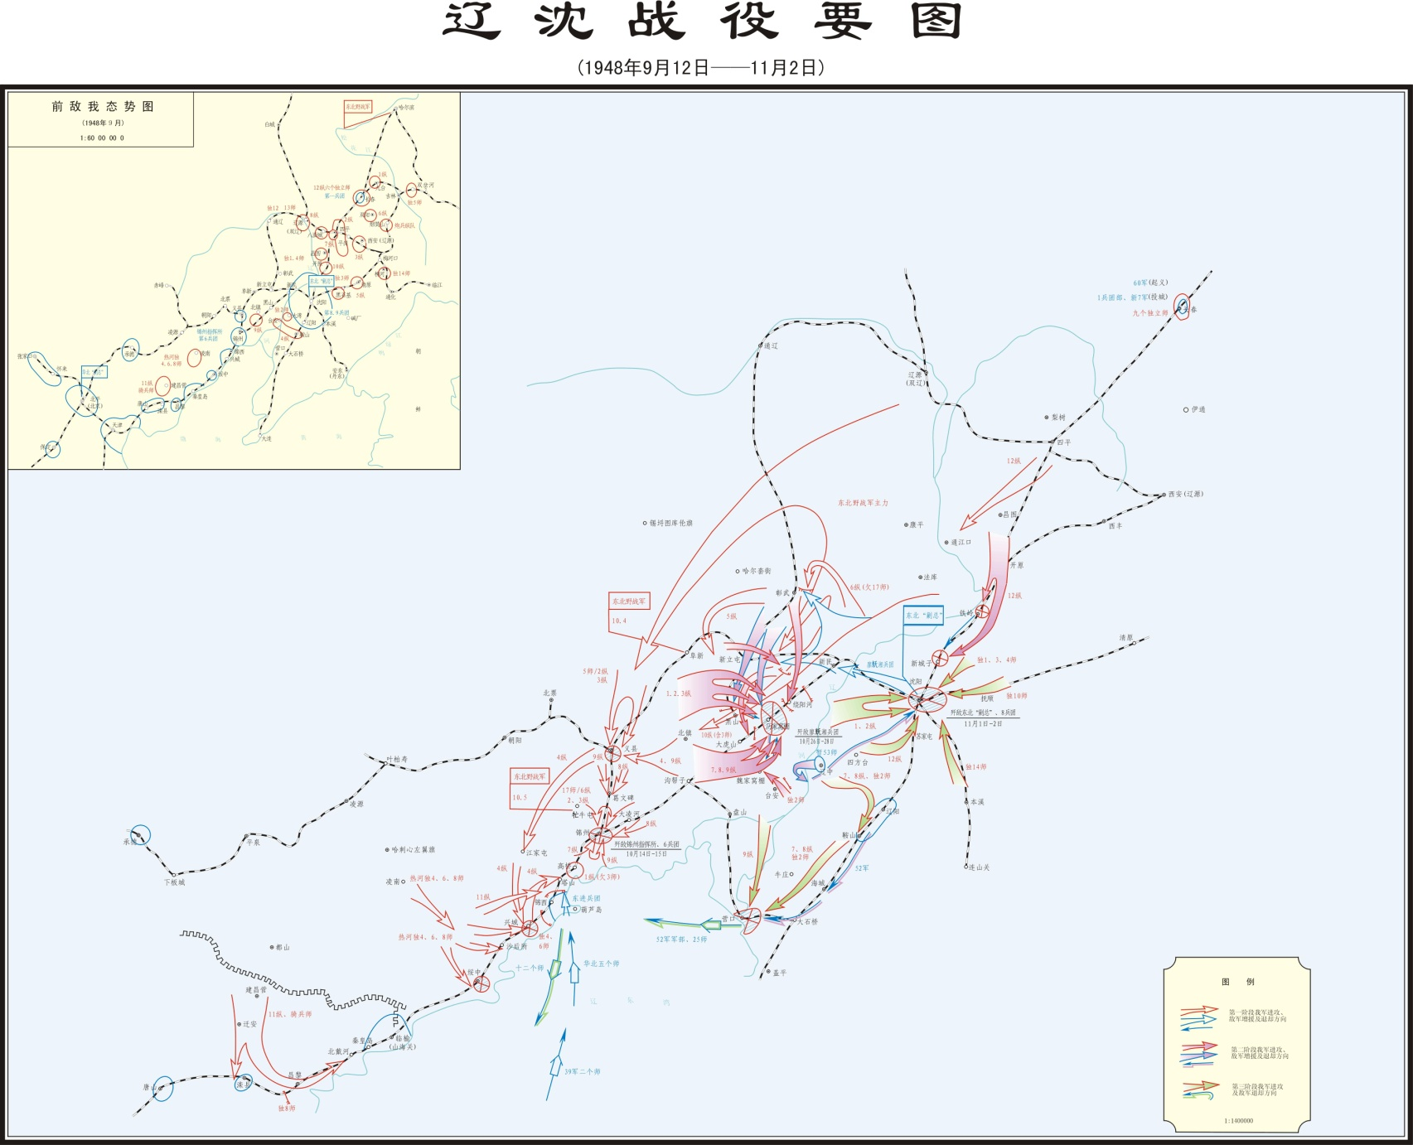
【人民战争战略战术】

Slide 28
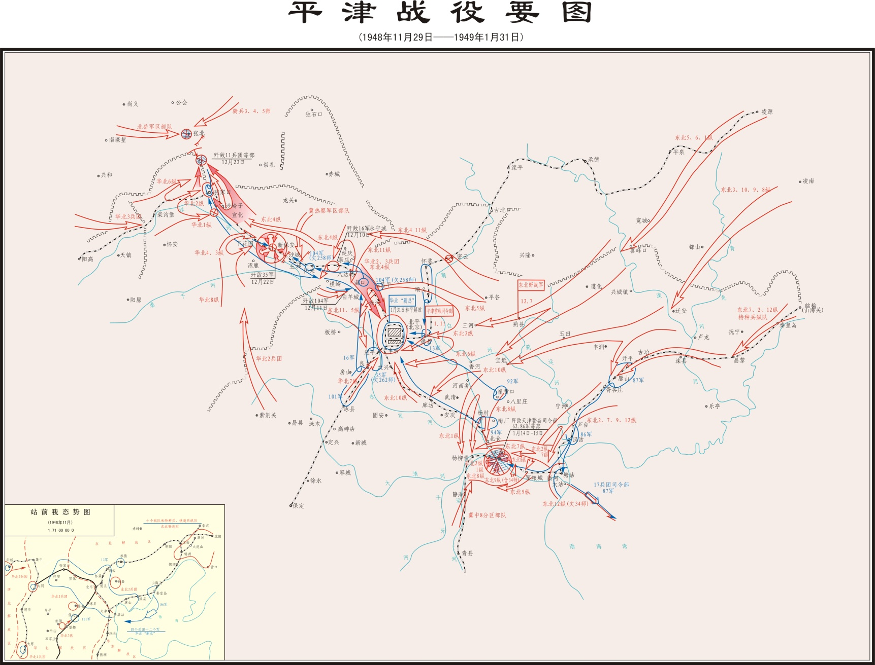
【人民战争战略战术】

Slide 29
四、运动战、阵地战、游击战
【人民战争战略战术】
运动战是正规兵团在较长的战线和较大的战区上，从事战役战斗外线速决进攻战的作战形式。它的特点是进攻性和流动性。因此，处理好打与走的关系是运动战的核心问题。
阵地战是军队依托阵地进行防御战或对据守阵地之敌实施进攻的作战形式，它主要包括阵地防御战和阵地进攻战两种作战形式。
游击战是民兵游击队或由正规军组成的游击部队，灵活机动地袭击敌人的作战形式。它以袭击为主要战斗方式。游击战的特点是灵活性和隐蔽性，来去无踪，使敌人难以捉摸，以出其不意的袭击，以消耗敌人为主要目的。
Movie Thirteen
Movie Fourteen

Slide 30
五、灵活性
【人民战争战略战术】
灵活性，就是灵活地使用兵力和战术。灵活性不是主观的轻举妄动，而对客观变化的战争实际，通过“审时度势”而采用“运用之秒”的处置方法。
它是具体地实现主动性于作战中的东西，是转变敌我形势争取主动地位的重要手段。
灵活地使用兵力和灵活地变换战术，必须把握好时机、地点、部队三个关节。不得其时，不得其地，不得于部队的情况，都将不能取胜。
Movie Fifteen

Slide 31
小 结
毛泽东的战争观和方法论，是毛泽东指导战争的立场、观点和方法，是毛泽东军事思想体系的理论基础，
人民战争思想是我党从事革命战争的根本指导思想，是毛泽东军事思想的核心，
人民军队思想是建设人民军队的指南，人民军队生存、发展于人民战争之中，是实行人民战争的骨干力量。
人民战争战略战术是我军克敌制胜，以弱胜强，以劣胜优的重要法宝。

Slide 32
思考题
1、毛泽东军事思想的科学涵义是什么？
2、试述毛泽东人民战争思想的主要内容和它在未来反侵略战争中的重要指导作用？

